Slide 1
Формирование антикоррупционного мировоззрения школьников на урока истории и обществознания Учитель истории и обществознания ГБОУ лицей №179 Зиновьев С.С.

Slide 2
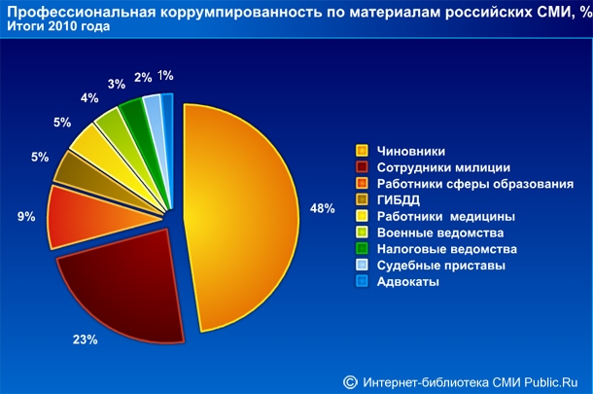
Самые коррумпированные сферы в России

Slide 3
Коррупция в образовании

Slide 4
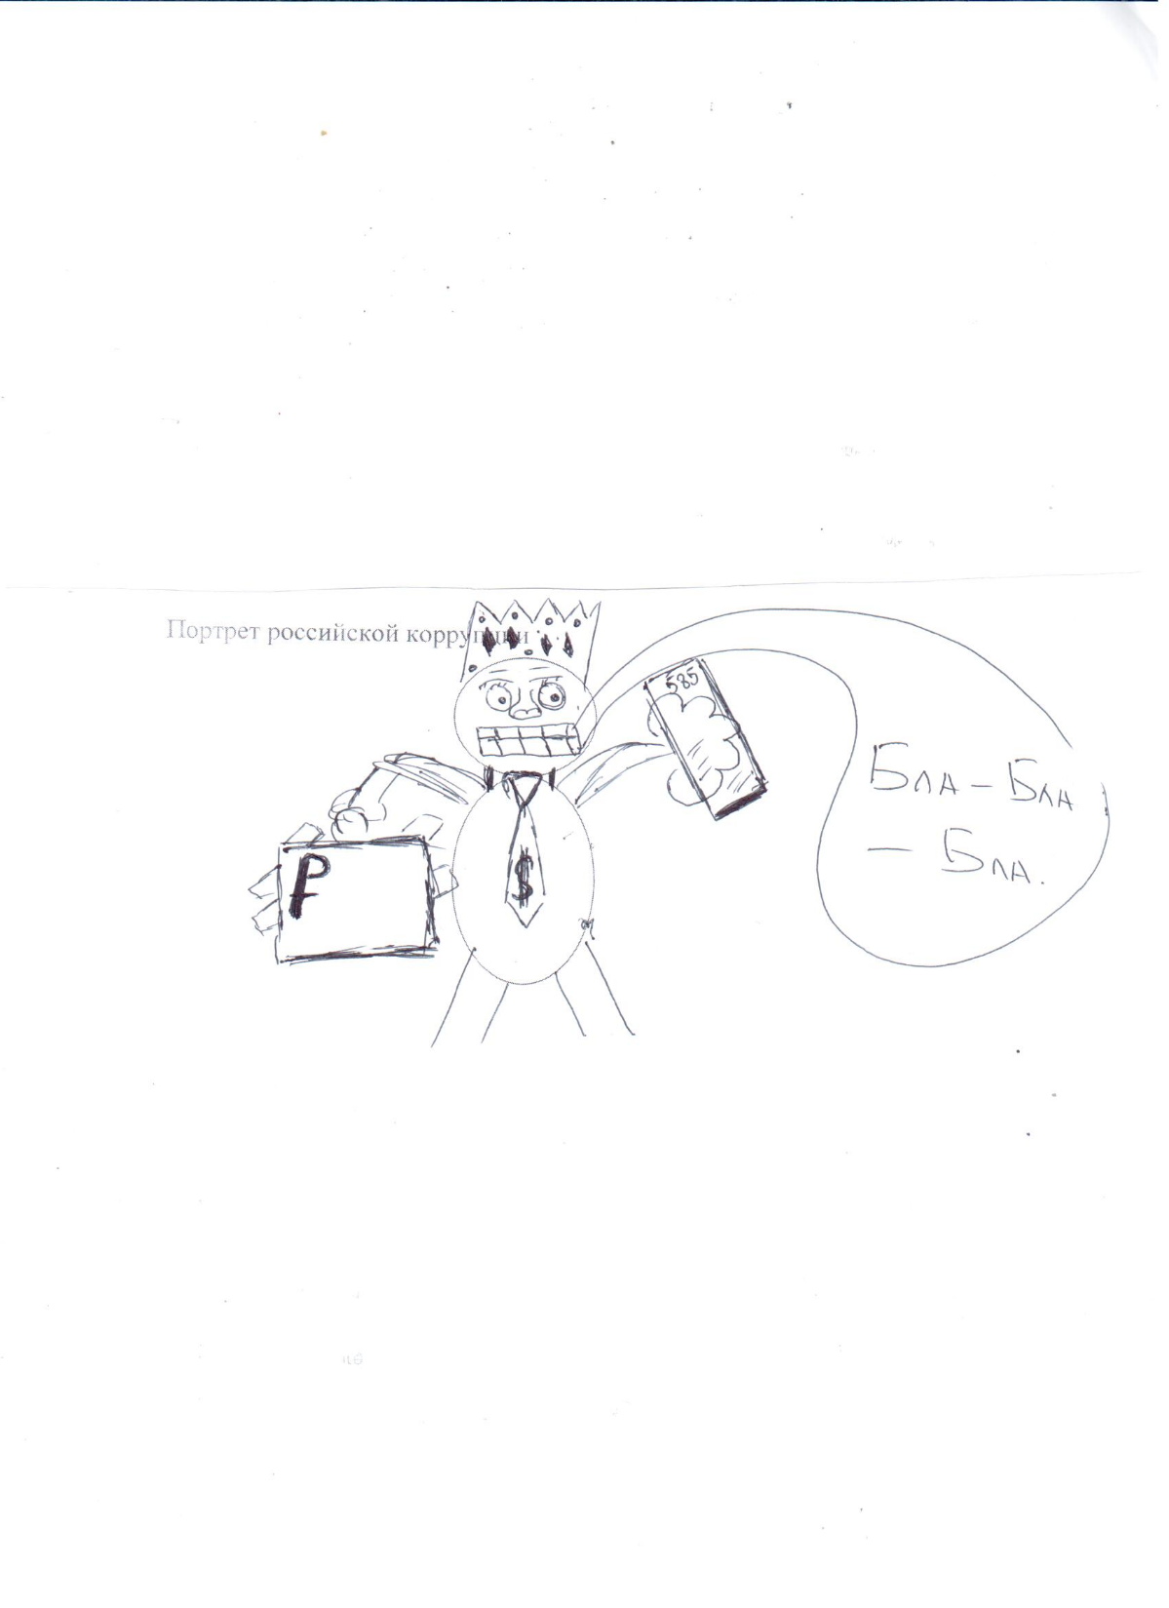

Slide 6
Артхашастра» (санскр.«наука о пользе», «наука об управлении государством») - первый известный трактат с осуждением коррупции. Вышел в Индии в IV веке до н.э. В нем содержится констатация того, что «имущество царя не может быть, хотя бы в малости, не присвоено ведающими этим имуществом».

Slide 7
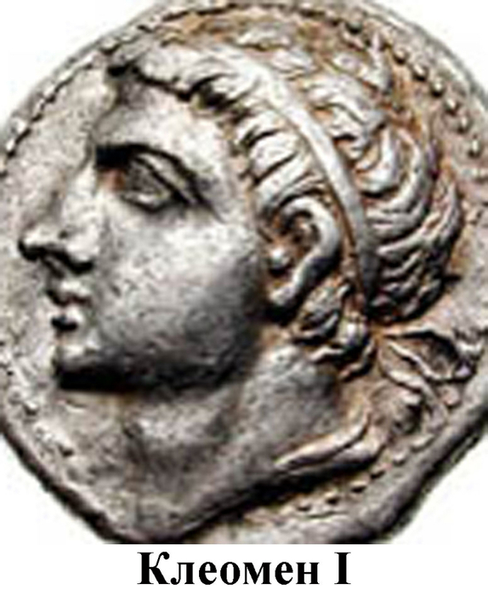
В 320-е гг. до н.э. Клеомен, греческий наместник Египта, назначенный на это место Александром Македонским, использовал своё положение для того, чтобы манипулировать поставками зерна из Египта в Грецию. Греция тогда не производила достаточно зерна и была вынуждена его импортировать в больших количествах из Египта. Клеомен создал искусственные препятствия на пути этих поставок, что привело к острому дефициту зерна в греческих городах. В результате цены на зерно в Греции выросли во много раз, население Греции и Эпира оказалось на грани голодной смерти. Голод в Греции продолжался с 329 г. по 325 г. до н.э. Александр Македонский приказал мздоимца казнить, сварив в кипящем масле.

Slide 8
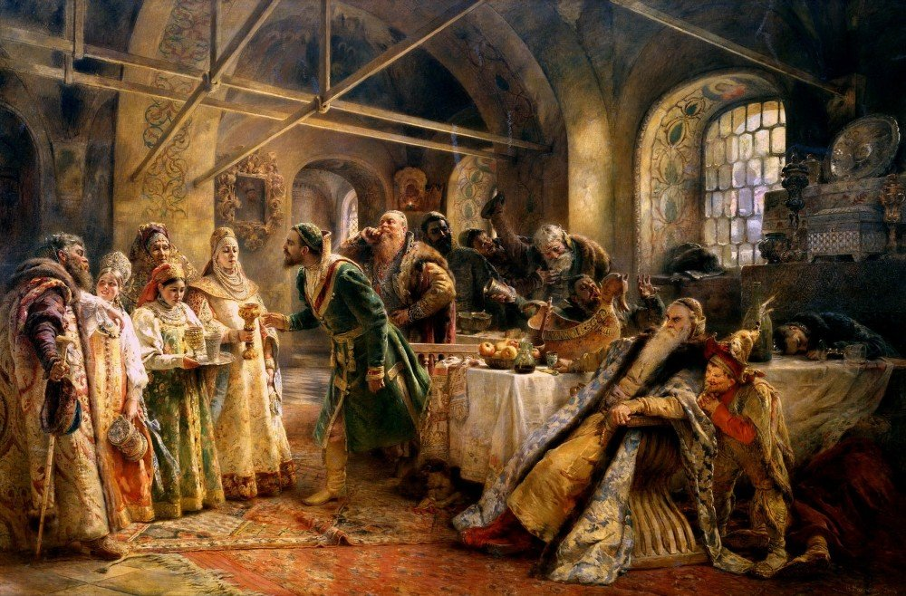
«Кормление» - система материального стимулирования
чиновников в XIV - XV вв., при которой за выполнение
административных и судебных функций они получали в своё
распоряжение судебные пошлины и часть налогов с
населения, собранных сверх установленных податей в казну,
т.е. они как бы «кормились» за счёт населения управляемых
ими территорий. По существу это была узаконенная форма
коррупции. В 1555 – 1556 гг. система кормлений была
официально отменена

Slide 9
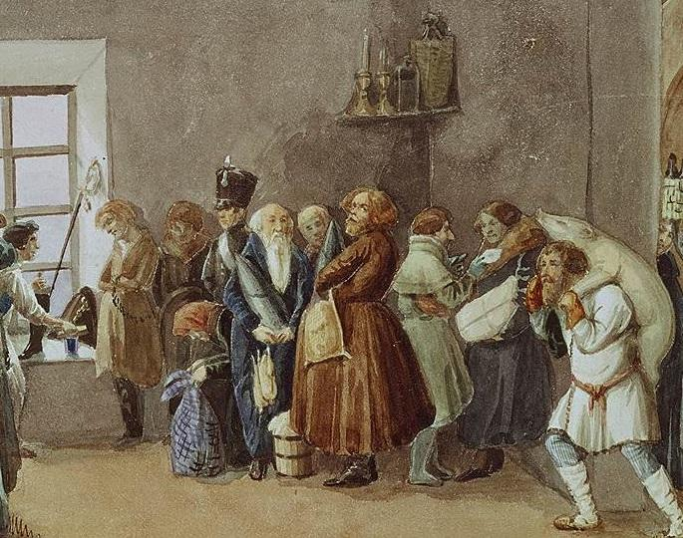
Указом от 23 августа 1713 г. Петр I ввёл, наряду с получением взятки,
уголовную ответственность за дачу взятки. Указ
гласил: "Для предотвращения впред подобных явлений велю как
взявших деньги, так и давших положить на плаху, и от плахи подняв,
бить кнутом без пощады и сослать на каторги в Азов с жёнами и
детьми и объявить во все города, села и волости: кто сделает это впред,
тому быть в смертной казни без пощады».

Slide 10
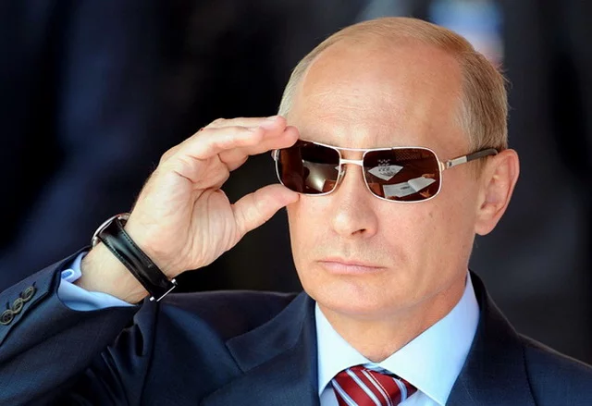
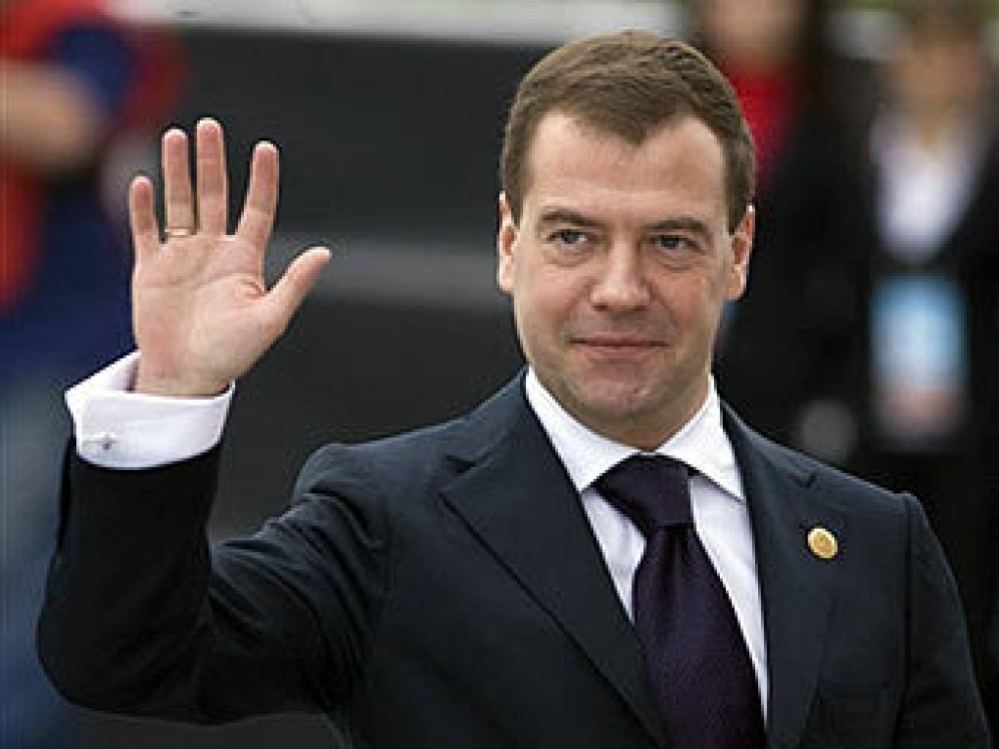
В марте 2006 г. президент РФ Владимир Владимирович Путин подписал закон о ратификации Конвенции ООН против коррупции (2003 г.)
В мае 2008 г. президент Дмитрий Анатольевич Медведев подписал указ о создании Совета при Президенте РФ по противодействию коррупции.
3 декабря 2012 г. президент РФ Владимир Владимирович Путин подписал федеральный закон «О контроле за соответствием расходов лиц , замещающих государственные должности, и иных лиц их доходам».

Slide 11
Статья 290 Уголовного кодекса РФ

Slide 12
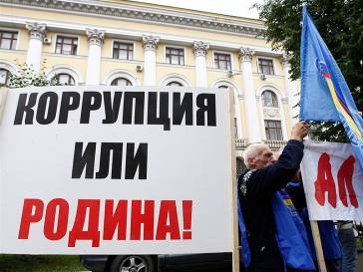
Борьбу с коррупцией надо начать с себя!

Slide 14
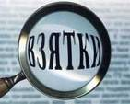
Мы пишем синквейны, рассуждаем…
Россия
любимая, свободная
мучается, страдает, рвется.
Но вместе мы победим коррупцию.
Коррупция
Беспощадная, позорная
Развивается, разлагает, уничтожает
Не быть коррупции в России!
Взятка
Маленькая, большая
Брать, давать, наказать
Долой взяточничество и мздоимство!

Slide 15
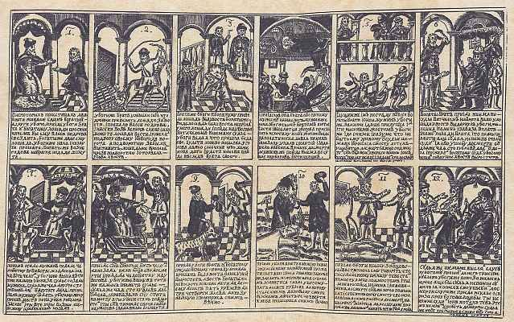
Повесть о шемякином суде

Slide 16
Виды бесед
убеждение | совещание | Откровенный разговор
Проповедь | Отношение | самовыражение
Информационная | дискуссия | размышление
Точка зрения | диалоговая | Диалог с самим собой

